Slide 1
3. Algoritme Knn

Slide 2
Explicació k-NN
L'algorisme de k veïns més propers, també conegut com a KNN o k-NN, és un classificador d'aprenentatge supervisat no paramètric, que utilitza la proximitat per fer classificacions o prediccions sobre l'agrupació d'un punt de dades individual.
Per als problemes de classificació, s'assigna una etiqueta de classe sobre la base d'un vot majoritari, és a dir, es fa servir l'etiqueta que es representa amb més freqüència al voltant d'un determinat punt de dades.

Slide 3
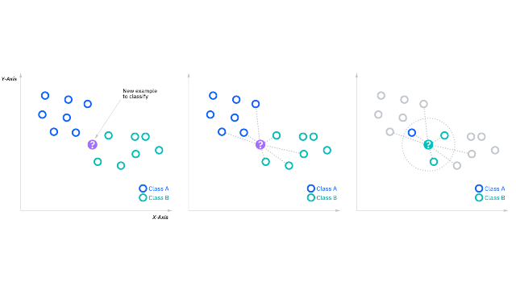
k-NN algoritme
Quan té diverses classes, per exemple, quatre categories, no necessita necessàriament el 50% dels vots per arribar a una conclusió sobre una classe; pot assignar una etiqueta de classe amb un vot superior al 25%

Slide 4
k-nn algoritme
L'objectiu de l'algorisme del veí més proper és identificar els veïns més propers d'un punt de consulta donat, de manera que puguem assignar una etiqueta de classe a aquest punt, per tant, necessitem una mètrica que ens permeti detectar quins són els veïns més propers.

Slide 5
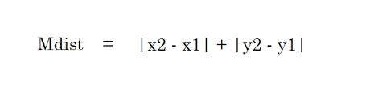
k-NN algoritme: càlculs de distàncies.
Distància Manhattan (p=1): Aquesta és també una altra mètrica de distància popular, que mesura el valor absolut entre dos punts. També es coneix com a distància de taxi o distància de quadra de la ciutat, ja que comunament es visualitza amb una quadrícula, que il·lustra com es pot navegar d'una adreça a una altra a través dels carrers de la ciutat.

Slide 6
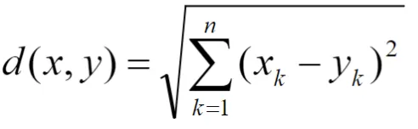
k-NN algoritme: càlculs de distàncies.
Distància euclidiana (p=2): Aquesta és la mesura de distància més utilitzada i està limitada a vectors de valor real.

Slide 7
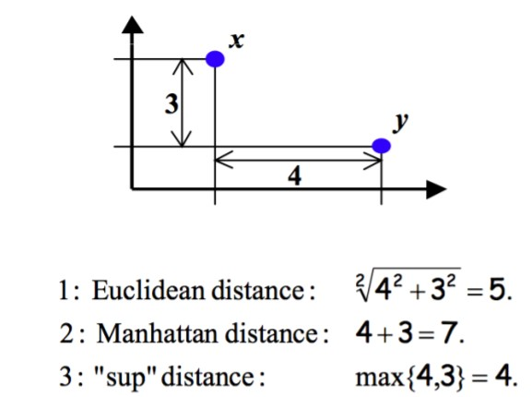
k-NN algoritme: càlculs de distàncies.

Slide 8
k-NN algoritme: definint el valor de K
El valor k a l'algorisme k-NN defineix quants veïns es verificaran per determinar la classificació d'un punt de consulta específic. Per exemple, si k=1, la instància s'assignarà a la mateixa classe que el veí més proper.
Definir k pot ser un acte d'equilibri, ja que diferents valors poden portar a un ajust excessiu o insuficient. L'elecció de k dependrà en gran manera de les dades d'entrada, ja que les dades amb més valors atípics o sorolls probablement funcionaran millor amb valors més alts de k.
Es recomana tenir un nombre imparell per k per evitar empats a la classificació, i les tàctiques de validació creuada poden ajudar-lo a triar la k òptima per al seu conjunt de dades.

Slide 9
Preguntes?

